Slide 1
МУНИЦИПАЛЬНОЕ ДОШКОЛЬНОЕ ОБРАЗОВАТЕЛЬНОЕ УЧРЕЖДЕНИЕ
«ДЕТСКИЙ САД № 44 ОБЩЕРАЗВИВАЮЩЕГО ВИДА»
Г.О. ЭЛЕКТРОСТАЛЬ
Проект:
«ЛИСТОЧКИ – НЕПОСЕДЫ»
(художественно-эстетическое развитие детей
младшего дошкольного возраста)
Подготовила:
воспитатель
Егорова
Евгения Николаевна

Slide 2
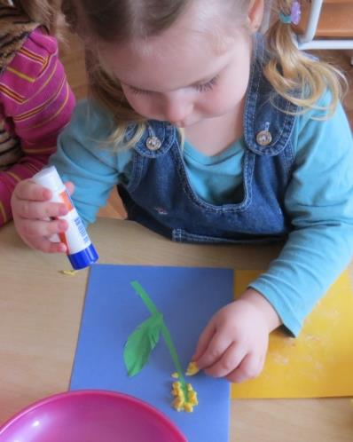
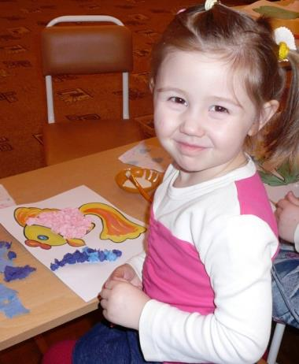
Творчество – это способность удивляться и познавать, умение находить решение в нестандартных ситуациях, нацеленность на открытие нового и склонность к глубокому осознанию своего опыта.
Э. Фромм

Slide 3
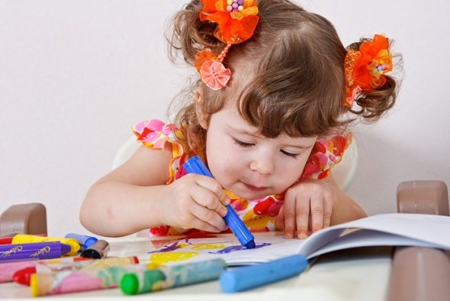
АКТУАЛЬНОСТЬ
Новые федеральные государственные требования (ФГТ)
предусматривают быстрый переход к проектированию образовательного пространства.
Уникальные возможности для реализации новой образовательной
модели предоставляет область «Художественное творчество».
Художественное творчество – это творческая, продуктивная и при этом орудийная деятельность,
в которой ребенок , исследует свойства различных материалов.
Бумага - доступный для ребенка и универсальный материал.
Дети активно работают с бумагой, но, несмотря на это, у них недостаточно знаний о разнообразии бумаги, ее свойствах.
Для того чтобы шире и глубже познать и изучить «бумажный» мир,
возникла идея создания проекта « Листочки - непоседы».

Slide 4
ЦЕЛЬ ПРОЕКТА
Способствовать разностороннему и гармоничному развитию и обогащению творческих способностей детей младшего дошкольного возраста через необычные и новые для ребенка формы работы с бумагой.
ЗАДАЧА № 1
ЗАДАЧА № 2
Развивать умение работать с различным видом бумагой.
ЗАДАЧА № 3
Развивать эстетический вкус, воображение, фантазию, логическое , образное и пространственное мышление.
Формировать художественно-творческие способности

Slide 5
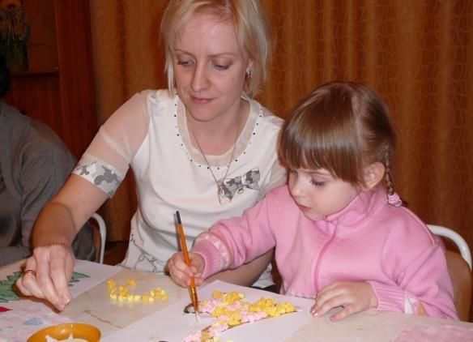
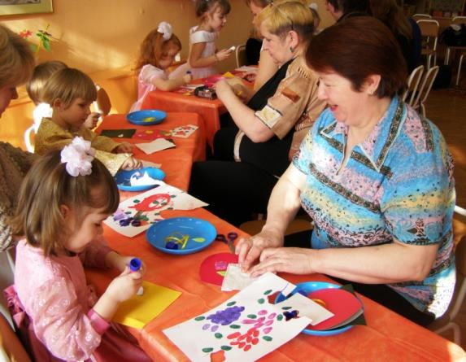
ТИП
ПРОЕКТА
ТВОРЧЕСКИЙ, ИССЛЕДОВАТЕЛЬСКИЙ
ДОЛГОСРОЧНЫЙ
ГРУППОВОЙ
УЧАСТНИКИ
ПРОЕКТА
РОДИТЕЛИ
ПЕДАГОГИ
ДЕТИ

Slide 6
ЭТАПЫ РЕАЛИЗАЦИИ
I ОРГАНИЗАЦИОННО- ПОДГОТОВИТЕЛЬНЫЙ
Мониторинг состояния проблемы на начальном этапе
Повышение собственной профессиональной компетентности
II ОСНОВНОЙ (ДЕЯТЕЛЬНЫЙ)
Создание условий для организации работы
Формирование специфических знаний, умений, навыков
III ЗАКЛЮЧИТЕЛЬНЫЙ
Представление продуктов деятельности
Активное использование приобретенных навыков и творческой деятельности
Подбор и изучение литературы, подбор диагностического материала
Разработка перспективного плана, конспектов занятий

Slide 7
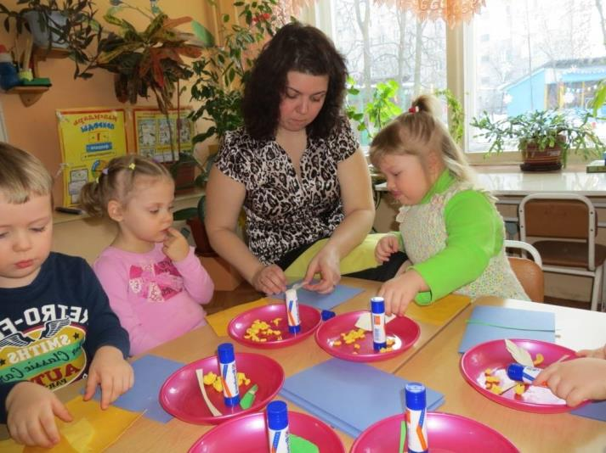
ФОРМЫ РЕАЛИЗАЦИИ
Задачи проекта решаются интегрировано
в ходе освоения образовательных областей
«Физическая культура, «Здоровье», «Безопасность»,
«Социализация», «Труд», «Познание», «Коммуникация»,
«Чтение художественной литературы»,
«Художественное творчество», «Музыка»,
что обеспечивает разностороннее развитие детей
с учетом их возрастных и индивидуальных особенностей.

Slide 8
ПРЕДПОЛОГАЕМЫЙ РЕЗУЛЬТАТ
РОДИТЕЛИ
Включение родителей воспитанников в педагогический процесс как равноправных партнеров.
Расширение знаний родителей в эстетических и педагогических вопросах образования детей
ДЕТИ
Овладение практическими навыками нетрадиционной работы с бумагой.
Овладение знаниями о качествах различного материала
Овладение пооперационными действиями
ПЕДАГОГИ
Осуществление дифференцированного подхода к детям, обладающим разным уровнем умений и навыков
Повышение профессионального мастерства педагогического состава
Повышение интереса к проблеме

Slide 9
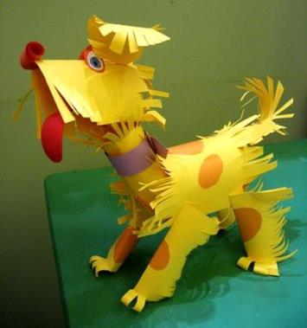
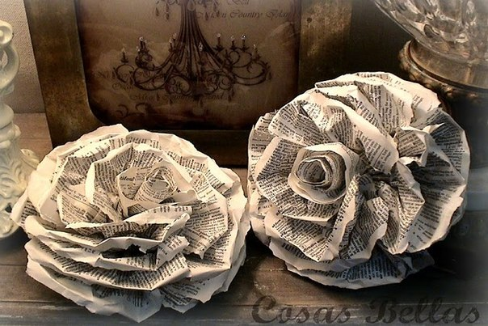
ПЕРСПЕКТИВА ПРОЕКТА
При успешной реализации проекта «Листочки – непоседы»,
для детей младшего дошкольного возраста, предусматривается
расширение сроков реализации в последующих возрастных группах,
с постепенным усложнением содержания работы
по освоению нетрадиционными техниками работы с бумагой
и бросовым материалом.

Slide 10
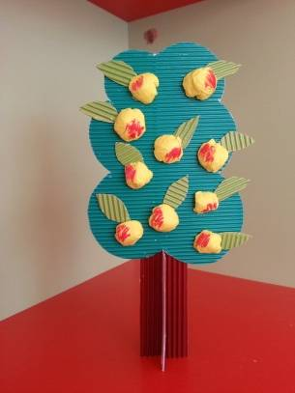
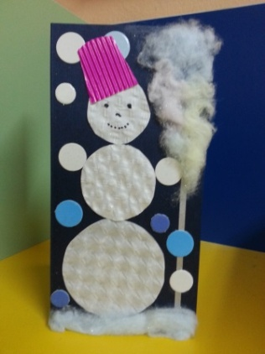
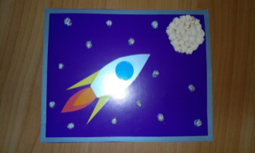
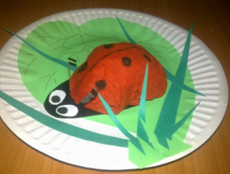
ИСПОЛЬЗОВАНИЕ НЕТРАДИЦИОННых ТЕХНИК

Slide 11
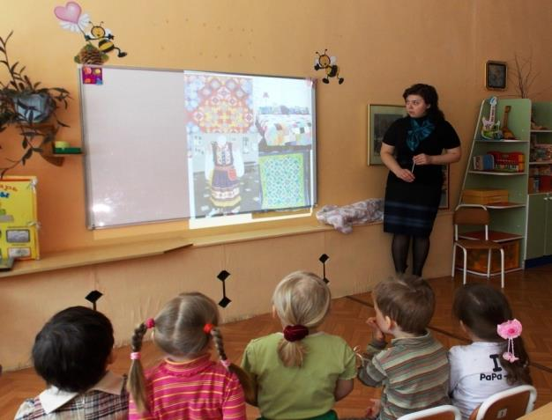
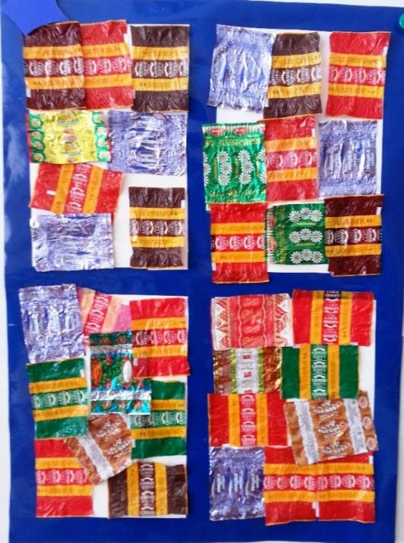
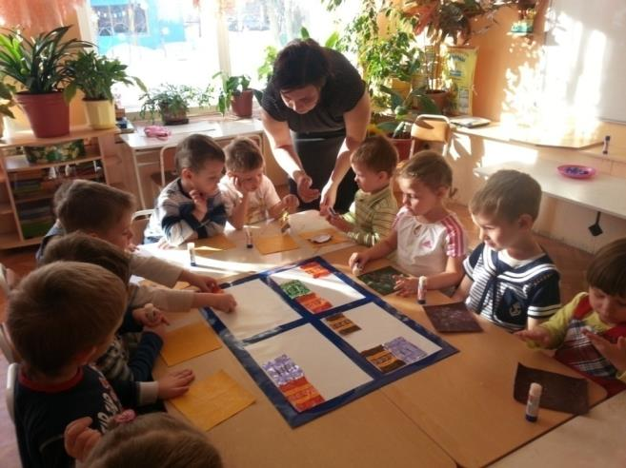

Slide 12
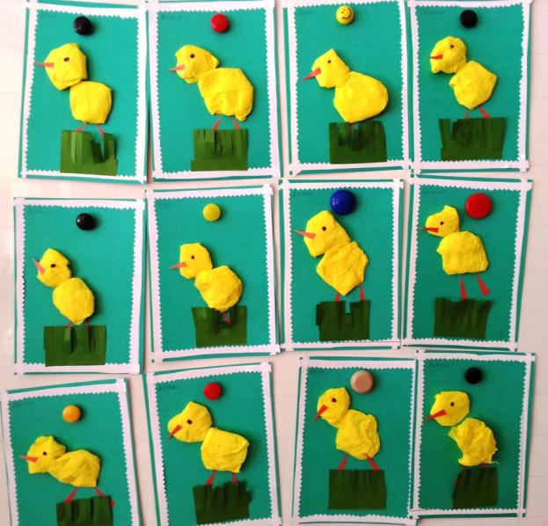
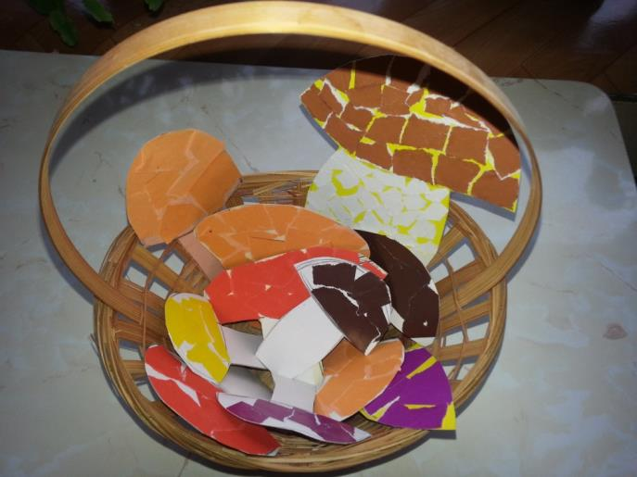

Slide 13
